Slide 1
Язык гипертекстовой разметки HTML
Разрабатывался Тимом Бернерсом-Ли в 1986-1991 годах для реализации гипертекстовой технологии.
Тим Бернерс-Ли - авторо первого в мире веб-сервера «httpd» и первого в мире веб-браузера «WorldWideWeb» (позднее «Nexus») для компьютера NeXT.
В 1993 году Тим Бернерс-Ли основал и возглавил Консорциум Всемирной паутины (World Wide Web Consortium, W3C) - организацию, разрабатывающую и внедряющую технологические стандарты для Всемирной паутины.

Slide 2
Любой стандарт W3C проходит 6 стадий согласования:
- черновик спецификации (Draft);
- рабочий проект (Working Draft);
- последний созыв (Last Call);
- возможная рекомендация (Candidate Recommendation);
- предлагаемая рекомендация (Proposed Recommendation);
- рекомендация W3C (W3C Recommendations).

Slide 3
Принципы и концепции, утверждённые W3C:
- общедоступность (Accessibility);
- аппаратная независимость (Device Independence);
интернационализация (Internationalization);
патентная политика (Patent Policy);
- многоформенное взаимодействие (Multimodal Interaction);
- семантическая паутина (Semantic Web);
- мобильная паутина (Mobile Web Initiative, W3C-MWI).

Slide 4
Язык HTML является приложением (упрощением) SGML (Standard Generalized Markup Language - стандартный обобщённый языка разметки) и соответствует международному стандарту ISO 8879.
Эволюция языка HTML:
HTML 0.9;
HTML 2.0 – 4.01 (24 декабря 1999 года);
XML 1.0-1.1 (3 декабря 2007 года);
XHTML 1.0-1.1 (1 августа 2002 года), XHTML 2.0 (рекомендации нет);
DHTML;
HTML 5.0 (28 октября 2014).
HTML 5.1 (1 ноября 2016).
HTML 5.2 (2015 год – 1st Working Draft)

Slide 5
Принцип построения и интерпретации HTML
Дескрипторная (теговая) модель описывает документ как совокупность элементов, каждый из которых окружен дескриптором (тегом).
Теги аналог операторных скобок типа «begin/end».
Теги определяют область действия правил интерпретации текстовых элементов документа.

Slide 6
Синтаксис HTML-тегов
< имя тега атрибут1="значение" атрибут2="значение " >
<!-- Объект html-страницы, на который влияет тег -->
</имя_тега>
Порядок записи атрибутов в дескрипторе, в основном, значения не имеет.
Длина значения атрибута ограничена 1024 символами.

Slide 7
Регистр символов не учитывается в именах тегов и атрибутов и учитывается в значениях атрибутов.
Теги бывают вложенные, закрываются в обратном порядке.
Существуют теги, не имеющие конечного компонента, – это автономные элементы.

Slide 8
Структура HTML-документов
<!DOCTYPE html> <!-- объявление формата документа -->
<html>
<head>
<!-- техническая информация о документе -->
</head>
<body>
<!-- основная часть документа -->
</body>
</html>

Slide 9
Заголовок
<head>
…
<meta charset="utf-8“>
<title> Название документа </title>
…
</head>
Заголовок содержит в себе общую (техническую) информацию о всём документе, которая не отображается на экране.
«Название документа» используется поисковыми серверами и отображается в виде ссылки на документ, выводится в заголовке браузера.

Slide 10
Тег meta
Содержит служебную информацию для браузеров и поисковых серверов.
Не имеет закрывающего тега.
В каждом теге meta прописана только одна мета-запись.
Допускается использование списка тегов meta.
В теге meta, в основном, используются атрибуты name, content, http-equiv, charset.

Slide 11
Charset - задает кодировку символов для HTML документа.
content - Задает значение, связанное с атрибутами name и http-equiv, в зависимости от контекста.
http-equiv - Фактически эквивалентен гипертекстовому заголовку (имитация http-заголовка), формируют заголовок страницы и определяют его обработку. Как правило, они управляют действиями браузеров и используются для формирования информации, выдаваемой обычными http-заголовками.

Slide 12
Атрибут name обычно принимает значения:
- author;
- keywords;
- description.
<meta name="Description" lang="ru" content= "Описание вашей страницы.">
<meta name="Keywords" lang="en" content = "Keywords">
<meta name="author" content="Автор">
<meta name="Document-state" content = "Dynamic">
<meta name="Revizit-after" content="10 days">

Slide 13
Атрибут http-equiv передают браузеру дополнительную информацию о странице.
<meta http-equiv="Content-Type" content = "text/html; charset=windows-1251">
<meta http_equiv="Reply-to" content = "mail@pochta.ru">

Slide 14
Комментарии
Задаются тегами:
<!-- ..........-->
Могут находиться в любом месте файла, кроме описания тега.
Не могут быть вложенными.
Теги <body> и </body> определяют информацию, отображаемую браузером.

Slide 15

Отображение специальных символов
Если нужно отобразить символы <, >, &, " в тексте документа, то используются html-эквиваленты.
Символ | Символьная ссылка | Смысловая ссылка
& | &#36; | &amp;
< | &#60; | &lt;
> | &#62; | &gt;
" | &#34; | &quote;
&lt;H1&gt; Это заголовок &lt;/H1&gt;

Slide 16


Абзацы
Абзац задаётся тегами <p> и </p>.
<p>Текст абзаца 1 </p>
<p>Текст абзаца 2 </p>
При написании HTML-кода лишние пробелы и переносы (форматирование) браузер игнорирует
Тег <br> применяется для окончания строки.
<p>Текст абзаца 1 <br><br> </p>
<p>Текст абзаца 2 </p>

Slide 17


Горизонтальная линия (разделитель) – тег <hr>
<hr size=2 width=300>
<hr size=4 width=10%>
Заголовки
Задаются тегами <hx>… </hx>, где x=1..6.
Заголовки должны содержать названия разделов
<h1>Заголовок 1 </h1>
<h4>Заголовок 4 </h4>

Slide 18
Теги физического форматирования:
- жирный(Bold): <b>…</b>;
курсив(Italic): <i>…</i>;
Подчеркнутый <u>…</u>
- шрифт большего размера: <big>…</big>;
шрифт меньшего размера: <small>…</small>;
- нижний индекс: <sub>…</sub>;
- верхний индекс: <sup>…</sup>.
<p> <b> <i> <big> Текст <big> абзаца 1 </big> </big> </i> </b>
<p> Площадь S<sub>1</sub>=10 м<sup>2</sup>

Slide 19
Логическое форматирование: разметка текста тегами направленную на удобство работы поисковых систем и других программ, которые работают с данным документом. Даёт понять поисковой системе, что этот текст важный и что на него следует обратить особенное внимание!
Например:
<em> отображает свое содержимое курсивом;
<strong>– полужирный шрифт;

Slide 20
!!!В пятой версии языка все элементы физической разметки, изменили свое назначение и стали относиться к группе элементов логического форматирования.
Сейчас применять какие-либо теги только лишь для изменения внешнего вида текста крайне не рекомендуется, т.к. HTML 5 практически полностью используется в веб-программировании, как инструмент логической разметки документа, а за внешний вид отвечает CSS.

Slide 21
Вывод предварительно форматированного текста
Чтобы текст отображался шрифтом фиксированной ширины с сохранением всех пробелов и переносов, используются теги <pre> … </pre>, между которыми заключается предварительно сформатированный текст.
Между тегами <pre> … </pre> можно применять любые теги, кроме <big>, <img>, <object>, <small>, <sub> и <sup>.

Slide 22

<pre>
.-.
__ / \ __
( `'.\ /.'` )
'-._.(;;;)._.-'
.-' ,`"`, '-.
(__.-'/ \'-.__)
\ /\
'-' \
, |
|\ |
\ | |
| \ /
\|/ _,
/ __/ /
| _/ _.'
|/__/
\
</pre>
Без <PRE> …</PRE>:

Slide 23
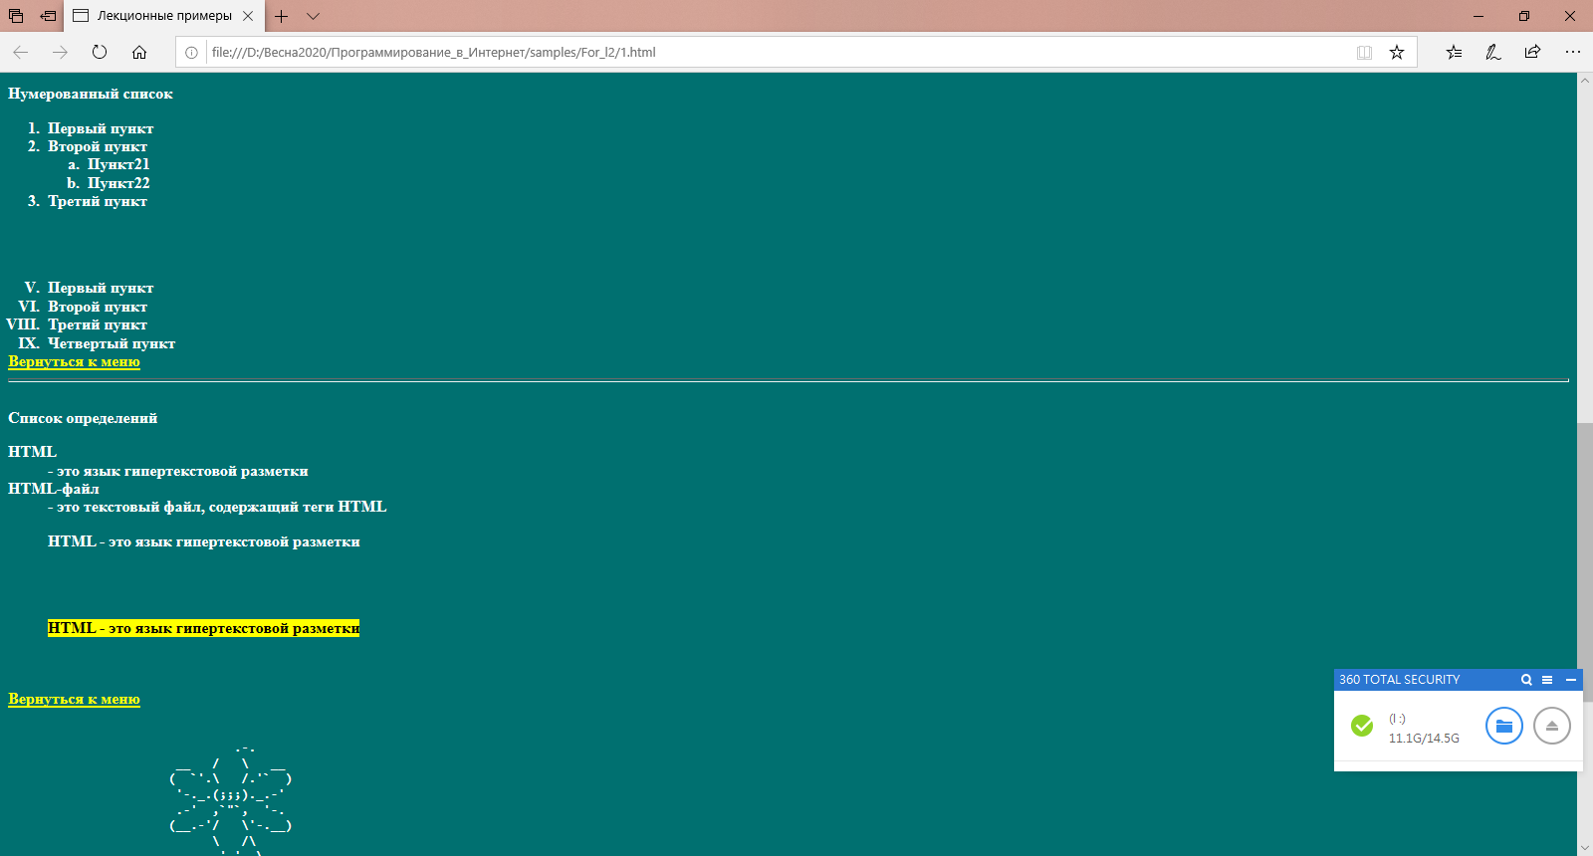
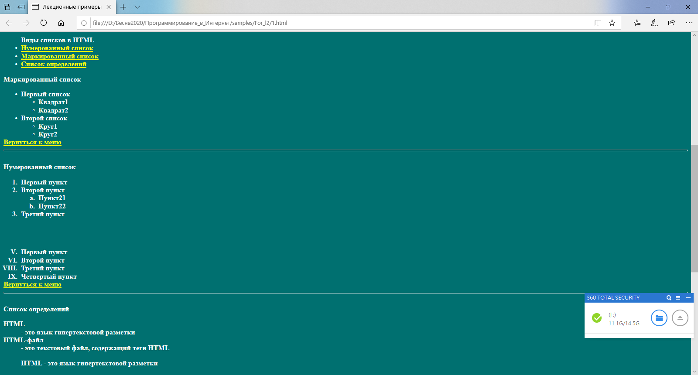
Для добавления цитат используется тег <blockquote> </blockquote> (добавляются отступы)
(см.пример 1.html)
<mark></mark> - подсвечивает текст (выделяет цветом)

Slide 24
Списки
Виды списков в HTML:
1) маркированные;
2) нумерованные;
3) списки-определения.
Маркированные списки
отображаются в виде последовательности помеченных элементов.
Задаются тегами <ul>…</ul>.
Элементы списка (теги <li>…</li>) могут включать другие теги.
Атрибут type задаёт тип маркировки.

Slide 25
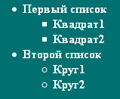
<ul> <li> - Первый список </li>
<ul type="square"> <!-- вложенный список, т.е. список 2-го уровня-->
<li> Квадрат1 </li>
<li> Квадрат2 </li>
</ul>
<li> - Второй список </li>
<ul type=“circle">
<li> Круг1 </li>
<li> Круг2 </li>
</ul>
</ul>

Slide 26

Нумерованные списки
Задаются тегами <ol> </ol>.
<ol>
<li> Первый пункт
<li> Второй пункт
<li> Третий пункт
</ol>
Атрибут type="тип" определяет способ нумерации.
Атрибут start="число" задаёт число, с которого начинается нумерация списка.

Slide 27

Атрибут value="число" тега <li> задаёт число, с которого будут нумероваться этот и следующие элементы списка.
<ol type= "i" start="5">
<li> Первый пункт
<li> Второй пункт
<li value="8"> Третий пункт
<li> Четвертый пункт
</ol>

Slide 28

Списки-определения (глоссарий)
Это списки (теги <dl>…</dl>), состоящие из термина (<dt>…</dt>) и его определения (<dd>…</dd>).
<dl>
<dt> HTML </dt> <dd> - это язык гипертекстовой разметки </dd>
<dt> HTML-файл </dt> <dd> - это текстовый файл, содержащий теги HTML</dd>
</dl>

Slide 29
Существует тег <abbr> </abbr> для расшифровки аббревиатур
Например:
<dl>
<dt>
<abbr title=“Hyper Text markup Language”> HTML</abbr>
</dt>
<dd> - это язык гипертекстовой разметки</dd>
</dl>
При наведении мыши на «HTML» появится расшифровка

Slide 30
Гипертекстовые ссылки
Виды гиперссылок:
- внешние;
- внутренние;
- на e-mail.
Гиперссылки располагаются в любом месте документа.
Задаются тегом <a>…<a/>, который должен быть расположен внутри другого блочного тега: <p>, <div> и т.п.

Slide 31

Внешние гиперссылки
Для внешней гиперссылки используется атрибут href с указанием URL документа.
<a href="http://www.sport-express.ru/news/" target="_blank">Новости от "Спорт Экспресса"</a>
Атрибут target="_blank” – для того, чтобы ссылка открывалась в другом окне
Для ссылки на страницу в пределах сайта используется относительный URL (page.html, catalog/page.html).
<a href="../2.html">Дополнительная информация</a>

Slide 32
Если адрес содержит ‘&’ его необходимо заменить на &amp;:
<a href="index.php?id=5&amp;name=Smith"> Джон Смит </a>
Внутренние гиперссылки
Можно создавать ссылки на разные разделы текущей Web-страницы.

Slide 33
Для этого сначала создаётся указатель («якорь», идентификатор) на фрагмент документа:
<a id= "имя">Текст </a>
Затем создаётся гиперссылка, указывающая на «якорь»:
<a href= “#имя">Текст </a>
<a id="MENU">Меню<a/>
<ul>
<lh><b>Виды списков в HTML</b></lh>
<li><a href="#OL">Нумерованный список</a> </li>
<li><a href="#UL">Маркированный список</a> </li>

Slide 34
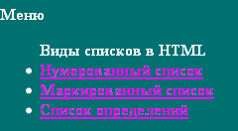

<li><a href="#DL">Список определений</a> </li>
</UL>
…
<a id="UL">Маркированный список</a>
…
<a id="OL">Нумерованный список</a>
…
<a id="DL">Список определений</a>
…
<a href="#MENU">Вернуться к меню</a>

Slide 35
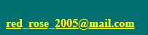
Гиперссылки на e-mail
<a href="mailto:red_rose_2005@mail.com?subject = Письмо автору" title="Письмо автору"> red_rose_2005 @mail.com</a>
Переход по гиперссылкам происходит по клавише <Tab> в порядке их следования в тексте страницы.
Изменить порядок перехода можно с помощью атрибута tabindex тега <a> (число от 1 до 32767) (отрицательное число – исключение из списка перемещений).

Slide 36
Цвет текста гиперссылок
Атрибуты LINK, ALINK, VLINK задают цвет шрифта гиперссылок.
Атрибут LINK служит для выделения гиперссылок, которые еще не посещались пользователем.
Атрибут VLINK - уже посещенные ссылки.
Атрибут ALINK - выделяет активную гиперссылку.

Slide 37
Графика
Для хранения изображений в Web обычно используются три формата:
- JPEG (сжатие + потеря качества, прозрачность и анимация не поддерживаются);
- GIF (256 цветов + прозрачность + анимация);
- PNG (сжатие без потерь + прозрачность, анимация не поддерживается).
Изображения в WEB
<img> - не имеет закрывающего тега
Вывод графических элементов:
<img src="URL" alt="текст подсказки">
Текст из alt будет появляться, если не загрузилась картинка. Также он используется поисковиками для индексации изображений.

Slide 38
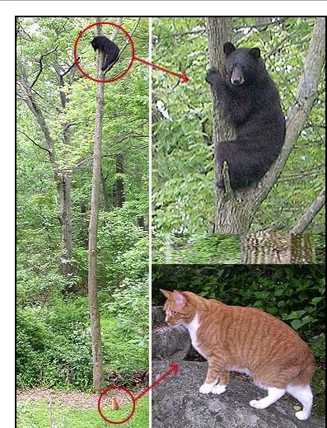
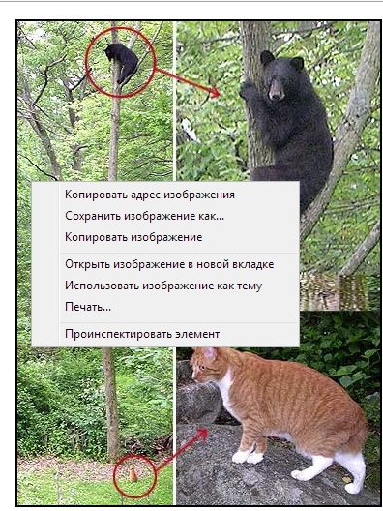
<img src=«1/kot_2.jpg" alt="Страшнее кошки зверя нет!" galleryimg="yes" width="350" height="500" >

Slide 39
!!! Если значения width и height не соответствуют реальным, то браузер при выводе выполнит масштабирование.
Если указать только width, то height будет пропорциональным
Графическое изображение - гиперссылка:
<a href="3.html"><img src=«1/kot_2.jpg"> </a>
Таблицы
На web-странице таблицы обычно используются:
- как средство представления данных;
- как элемент оформления страницы, с помощью которого размещают текст и графику.

Slide 40
Таблица задаётся тегами <table> … </table>.
Теги, которые используются внутри таблицы:
- <caption> - название таблицы;
- <thead> - заголовок таблицы;
- <tbody> - основная часть таблицы;
- <th> - заголовок столбца;
- <tr> - строка;
- <td> - ячейка.
Атрибуты <td>:
- colspan – число объединяемых ячеек по горизонтали;
- rowspan – число объединяемых ячеек по вертикали.

Slide 41
<table border="5" cellspacing="2" cellpadding="3" width="70%" bgcolor="70EE90">
<caption> Таблица и её свойства </caption>
<thead>
<th colspan="2" bgcolor="0099AA"> Это заголовок 1 (занимает два столбца) </th>
<th> Это заголовок 2 </th>
</thead>
<tbody>
<tr align="center" valign="center" >
<td> <IMG SRC="flowers.jpg"> </td>
<td rowspan="2"> Ячейка занимает две строки </td>
<td> <a HREF="2.html"> Гипертекстовая ссылка на свой же компьютер </a> </td> </tr>

Slide 42
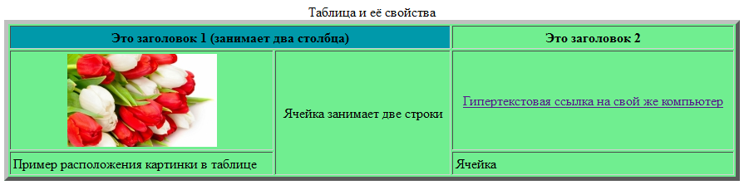
<tr>
<td> Пример расположения картинки в таблице </td>
<td> Ячейка </td>
</tr>
</tbody>
</table>

Slide 43
Тег <tfoot>, отвечает за нижнюю часть таблицы.
То есть ту часть, которая идет после основной.
На самом деле HTML-тег <tfoot> должен быть
указан до <tbody>.
Однако информацию внутри этого тега необходимо
указать ту, которая будет снизу, так как веб-браузер
выведет ее под основной информацией.
Это следует всегда помнить, чтобы при написании кода
не запутаться.

Slide 44
Группировка элементов страницы
Выполняется с помощью тегов <div> и <span>.
Тег <div> используется для блочной вёрстки web-страницы. Занимают всю строку.
Тег <span> выделяет фрагмент внутри контейнера.
В основном используются со стилями
<div>
Этот текст – один блок
</div>
<p>
Это <span>слово</span> выделено.
</p>

Slide 45
Семантическая разметка
Семантическая разметка – это разделение содержимого web-страницы на особые смысловые части: заголовок страницы, панель навигации, основное содержимое, «подвал» и др.
Семантическая разметка реализуется с помощью специальных блочных тегов (их поведение аналогично <div>).

Slide 46
Кроссплатформенные теги семантической разметки:
1) <article> - отдельная статья, запись форума, блога или комментарий;
2) <aside> - примечание к статье, обычно располагается сбоку от основного текста;
3) <figure> - иллюстрация к статье;
4) <figcaption> - подпись к иллюстрации; используется только в теге <figure>;

Slide 47
5) <footer> - «подвал» страницы;
6) <header> - шапка страницы;
7) <mark> - важный фрагмент страницы;
8) <nav> - набор гиперссылок (панель навигации);
9) <section> - значимая часть материала, например, параграф большой статьи;
10) <time> - число и время.

Slide 48
Полезные ссылки
http://uptodate.frontendrescue.org/
(англ.)
http://proglang.su/
http://belarusweb.net/html/html_uchebnik/
https://basicweb.ru/html/html_book.php
http://javascript.ru/
Курс с видео:
https://beonmax.com/courses/html-and-css/
http://code.mu/ru/markup/prime/

Slide 49
Полезные ссылки
https://www.youtube.com/user/PlurrimiTube/playlists?view=50&sort=dd&shelf_id=23
Группа ВК (много видео, книг и т.д.)
ITc | сообщество программистов
https://vk.com/itcookies

